Slide 1
Sekant Yöntemi
Newton-Raphson yönteminin uygulanması sırasında türev alınmasında zorluklarla karşılanabilir.
Polinomlar ve bir çok başka fonksiyonlar için bu sorun olmasa da, Türevlerinin hesaplanması son derece zor veya zaman alıcı olan belirli fonksiyonlar vardır.
Böyle durumlarda türev Geriye Sonlu Farklar yaklaşımı ile bulunur.

Slide 2
Sekant Yöntemi
Bu yöntemde hesaplamalara başlamak için 2 tane ilk tahmine ihtiyaç duyulur. Fakat tahminler arasında f(x) işaret değiştirmek zorunda değildir

Slide 3
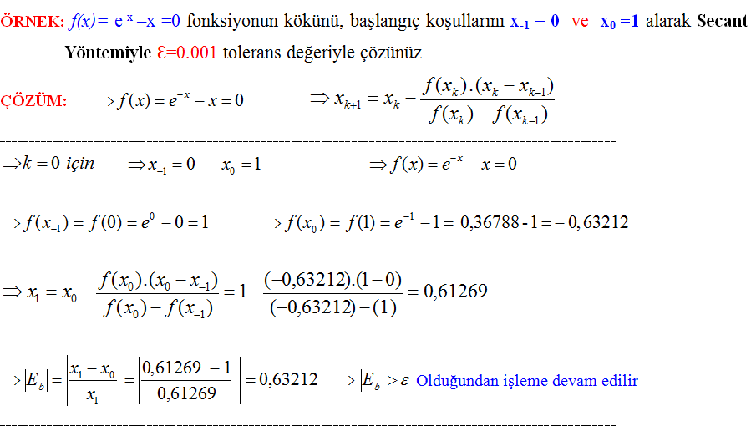
Sekant Yöntemi

Slide 4
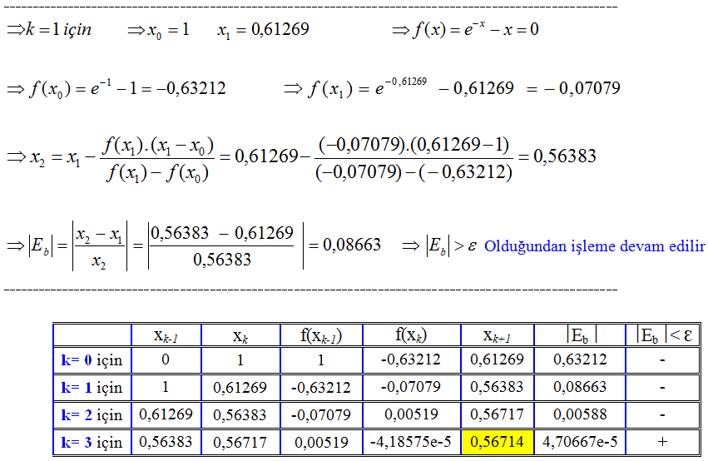
Sekant Yöntemi

